Slide 1

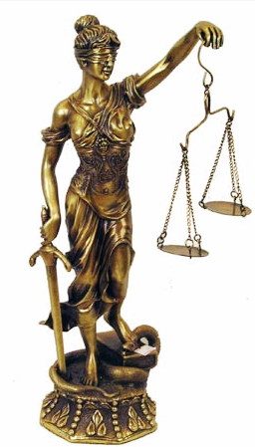

Участники уголовного судопроизводства

Slide 2

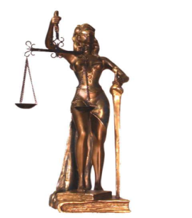
ПЛАН ЛЕКЦИИ
1. Понятие и классификация участников уголовного процесса.
2. Суд как участник уголовного судопроизводства.
3. Участники уголовного судопроизводства со стороны обвинения.
4. Участники уголовного судопроизводства со стороны защиты.
5. Иные участники уголовного судопроизводства

Slide 3

Понятие и классификация участников уголовного процесса
Участники уголовного судопроизводства - это лица, принимающие участие в уголовном процессе (п. 58 ст. 5).
В зависимости от выполняемых процессуальных функций УПК РФ классифицирует участников уголовного процесса следующим образом:
1) суд, выполняющий функцию правосудия;
2) участники уголовного судопроизводства со стороны обвинения
3) участники уголовного судопроизводства со стороны защиты
4) иные участники уголовного судопроизводства.

Slide 4
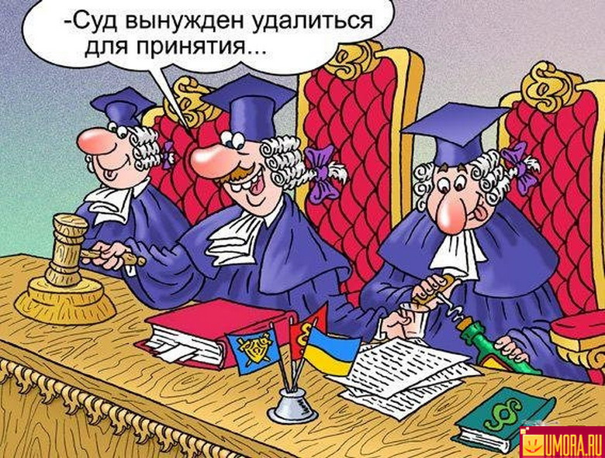
Суд
Суд как субъект уголовного процесса - это любой суд общей юрисдикции, рассматривающий уголовное дел по существу и выносящий решения, предусмотренные УПК РФ. Функция суда - это рассмотрение и разрешение дел, то есть правосудие.

Slide 5
Исключительные полномочия суда
Только суд правомочен:
признать лицо виновным в совершении преступления и назначить ему наказание;
применить к лицу принудительные меры медицинского характера
применить к лицу принудительные меры воспитательного воздействия
прекратить уголовное дело или уголовное преследование в связи с назначением меры уголовно-правового характера в виде судебного штрафа
отменить или изменить решение, принятое нижестоящим судом.

Slide 6
Полномочия суда по принятию процессуальных решений
об избрании меры пресечения в виде заключения под стражу, домашнего ареста, залога;
о продлении срока содержания под стражей или срока домашнего ареста;
о помещении подозреваемого, обвиняемого, не находящегося под стражей, в медицинскую организацию для производства судебно-медицинской или судебно-психиатрической экспертизы;
о возмещении имущественного вреда;
о производстве осмотра жилища при отсутствии согласия проживающих в нем лиц;
о производстве обыска и (или) выемки в жилище;
о производстве выемки заложенной или сданной на хранение в ломбард вещи;
о производстве обыска, осмотра и выемки в отношении адвоката
о производстве личного обыска

Slide 7
Полномочия суда по принятию процессуальных решений
о производстве выемки предметов и документов, содержащих государственную или иную охраняемую федеральным законом тайну, а также предметов и документов, содержащих информацию о вкладах и счетах граждан в банках и иных кредитных организациях;
о наложении ареста на корреспонденцию, разрешении на ее осмотр и выемку в учреждениях связи;
о наложении ареста на имущество;
об установлении срока ареста, наложенного на имущество, и его продлении
о временном отстранении подозреваемого или обвиняемого от должности
о реализации, об утилизации или уничтожении вещественных доказательств,
о контроле и записи телефонных и иных переговоров;

Slide 8
Полномочия суда по рассмотрению жалоб
Суд правомочен в ходе досудебного производства рассматривать жалобы на действия (бездействие) и решения прокурора, следователя, органа дознания, начальника органа дознания, начальника подразделения дознания и дознавателя

Slide 9
Полномочия суда по вынесению частных определений и постановлений
Если при судебном рассмотрении уголовного дела будут выявлены:
обстоятельства, способствовавшие совершению преступления, нарушения прав и свобод граждан, а также другие нарушения закона, допущенные при производстве дознания, предварительного следствия или при рассмотрении уголовного дела нижестоящим судом, то суд вправе вынести частное определение или постановление, в котором обращается внимание соответствующих организаций и должностных лиц на данные обстоятельства и факты нарушений закона, требующие принятия необходимых мер.

Slide 10
Состав суда
В соответствии со ст. 30 УПК РФ рассмотрение уголовных дел осуществляется судом коллегиально или судьей единолично.
Законодатель выделяет судебные инстанции:
суд первой инстанции – это суд, рассматривающий уголовное дело по существу и правомочный выносить приговоры, а также принимать решения в ходе досудебного производства по уголовному делу;
суд второй инстанции – суд апелляционной и кассационной инстанций;
суд надзорной инстанции – суд, рассматривающий в порядке надзора уголовные дела по жалобам и представлениям на вступившие в законную силу приговоры, определения и постановления судов.

Slide 11
Понятие подсудности
Подсудность – законодательное распределение уголовных дел между судами, подлежащих рассмотрению по первой инстанции, т. е. установление конкретного суда, который должен разрешить данное дело.
Подсудностью признается совокупность юридических свойств уголовного дела, которые определяет суд, имеющий право рассматривать и разрешать конкретное уголовное дело (ст. 47 Конституции РФ).

Slide 12
Виды подсудности
В зависимости от характера преступления, места его совершения и субъекта преступления выделяются виды подсудности:
Предметная – позволяет отнести рассмотрение уголовного дела к ведению того или иного звена судебной системы в зависимости от вида преступления и степени его общественной опасности;
Территориальная (местная) – позволяет разграничить компетенцию между однородными судами, т.е. различными судами одного и того же звена судебной системы;
По связи дел – позволяет выяснить, каким судом должно рассматриваться уголовное дело в случаях соединения в одном производстве уголовных дел по обвинению лица (лиц) в совершении одного или нескольких преступлений, подсудных судам разного уровня;
Персональная – связана исключительно с должностным статусом лица.

Slide 13
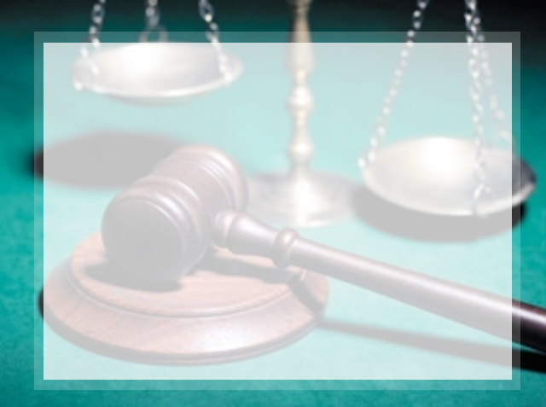

Суд как участник уголовного
судопроизводства
Суд как вершина правовой системы поставлен на более высокую ступень по сравнению с иными правоохранительными органами.
Согласно регламенту судебного заседания (ст. 257 УПК РФ) участники судебного разбирательства обращаются к суду со словами «Уважаемый суд», а к судье - «Ваша честь».
Ваша честь

Slide 14

Участники уголовного судопроизводства со стороны обвинения
Следователь
Прокурор
Руководитель следственного органа
Дознаватель
Органы дознания
Начальник подразделения дознания
Частный обвинитель
Потерпевший
Гражданский истец
Представители потерпевшего, гражданского истца и частного обвинителя

Slide 15
Участники уголовного судопроизводства со стороны обвинения
Прокурор
Генеральный прокурор РФ и подчиненные ему прокуроры, их заместители и иные должностные лица органов прокуратуры, участвующие в уголовном судопроизводстве и наделенные соответствующими полномочиями ФЗ о прокуратуре.
Следователь
Должностное лицо, уполномоченное осуществлять предварительное следствие по уголовному делу, а также иные полномочия, предусмотренные УПК РФ.
Руководитель следственного орга
Руководитель следственного органа - должностное лицо, возглавляющее соответствующее следственное подразделение, а также его заместитель.
Органы дознания
Дознание - форма предварительного расследования преступлений.
Начальник подразделения дознания
Начальник подразделения дознания - должностное лицо органа дознания, возглавляющее соответствующее специализированное подразделение, которое осуществляет предварительное расследование в форме дознания, а также его заместитель.
Дознаватель
Должностное лицо органа дознания, правомочное либо уполномоченное начальником органа дознания осуществлять предварительное расследование в форме дознания, а также иные полномочия, предусмотренные УПК РФ.

Slide 16


Потерпевший
Потерпевший - физическое лицо, которому преступлением причинен физический, имущественный, моральный вред, а также юридическое лицо в случае причинения преступлением вреда его имуществу и деловой репутации. Решение о признании лица потерпевшим оформляется постановлением дознавателя, следователя, прокурора или суда.
Частный обвинитель
Частный обвинитель - лицо (потерпевший или его законный представитель и представитель), подавшее заявление в суд по уголовному делу частного обвинения и поддерживающее обвинение в суде. Лицо становится частным обвинителем с момента принятия судом заявления к своему производству.
Гражданский истец
Гражданский истец - физическое или юридическое лицо, предъявившее требование о возмещении имущественного вреда при наличии оснований полагать, что данный вред причинен ему непосредственно преступлением.
Представители потерпевшего, гражданского истца и частного обвинителя
Законные представители - родители, опекуны или попечители, представители учреждений или организаций, на попечении которых находится потерпевший.

Slide 17
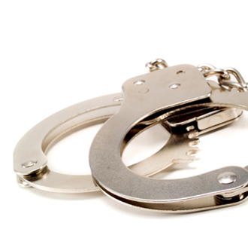

Участники уголовного судопроизводства со стороны защиты

Slide 18

Подозреваемый
Подозреваемым является лицо, в отношении которого возбуждено уголовное дело, либо которое задержано по подозрению в совершении преступления, либо лицо, к которому применена мера пресечения до предъявления обвинения в соответствии со ст. 100 УПК РФ, либо которое уведомлено о подозрении в совершении преступления в порядке, установленном статьей 223.1 УПК РФ.
Подозреваемый должен быть допрошен не позднее 24 часов с момента:
- вынесения постановления о возбуждении уголовного дела, за исключением случаев, когда место нахождения подозреваемого не установлено;
- фактического его задержания. В этом случае органы расследования обязаны уведомить об этом родственников подозреваемого не позднее 12 часов с момента задержания.

Slide 19
Обвиняемый
Это лицо, в отношении которого: вынесено постановление о привлечении его в качестве обвиняемого или вынесен обвинительный акт.
Обвиняемый, по уголовному делу которого назначено судебное разбирательство, именуется подсудимым.
Обвиняемый, в отношении которого вынесен обвинительный приговор, именуется осужденным.
Обвиняемый, в отношении которого вынесен оправдательный приговор, является оправданным.

Slide 20
Законные представители несовершеннолетнего подозреваемого и обвиняемого.
По уголовным делам о преступлениях, совершенных несовершеннолетними, к обязательному участию в уголовном деле привлекаются их законные представители (родители, усыновители, опекуны, попечители, представители организаций или учреждений, на попечении которых находятся несовершеннолетний подозреваемый, обвиняемый).
Неявка своевременно извещенного законного представителя несовершеннолетнего подсудимого не приостанавливает рассмотрения уголовного дела, если суд не найдет его участие необходимым. Законный представитель может быть отстранен от участия в уголовном деле, если имеются основания полагать, что его действия наносят ущерб интересам несовершеннолетнего подозреваемого, обвиняемого.

Slide 21

Защитник
Это лицо, осуществляющее в установленном порядке защиту прав и интересов подозреваемых и обвиняемых и оказывающее им юридическую помощь при производстве по уголовному делу

Slide 22
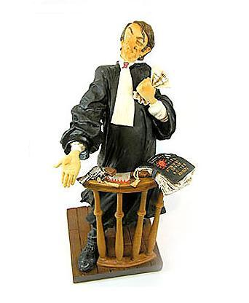

На стадии предварительного расследования защитником может быть только адвокат, то есть лицо, получившее в установленном Законом порядке статус адвоката и право осуществлять адвокатскую деятельность. В судебном разбирательстве наряду с адвокатом в качестве защитников могут быть допущены близкие родственники обвиняемого. При рассмотрении дел в мировом суде близкие родственники могут выступать вместо адвоката

Slide 23

Участие защитника в уголовном судопроизводстве обязательно, если:
подозреваемый, обвиняемый не отказался от защитника
подозреваемый, обвиняемый является несовершеннолетним;
подозреваемый, обвиняемый в силу физических или психических недостатков не может самостоятельно осуществлять свое право на защиту;
подозреваемый, обвиняемый не владеет языком, на котором ведется производство по уголовному делу;
лицо обвиняется в совершении преступления, за которое может быть назначено наказание в виде лишения свободы на срок свыше пятнадцати лет, пожизненное лишение свободы или смертная казнь;
уголовное дело подлежит рассмотрению судом с участием присяжных заседателей;
обвиняемый заявил ходатайство о рассмотрении уголовного дела

Slide 24
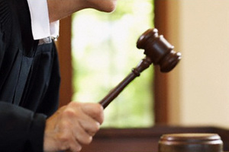
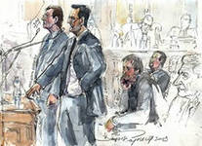
Гражданский ответчик
В качестве гражданского ответчика может быть привлечено физическое или юридическое лицо, которое в соответствии ГК РФ несет ответственность за вред, причиненный преступлением. О привлечении физического или юридического лица в качестве гражданского ответчика дознаватель, следователь или судья выносит постановление, а суд - определение.

Slide 25
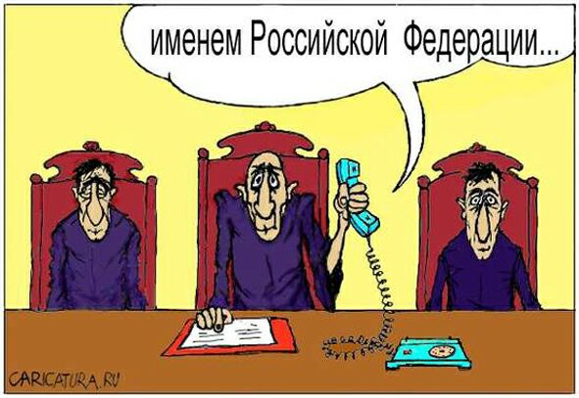
Представитель гражданского ответчика
Представителями гражданского ответчика могут быть адвокаты, а представителями гражданского ответчика, являющегося юридическим лицом, также иные лица, правомочные в соответствии с ГК РФ представлять его интересы. По определению суда или постановлению судьи, следователя, дознавателя в качестве представителя гражданского ответчика могут быть также допущены один из близких родственников гражданского ответчика или иное лицо, о допуске которого ходатайствует гражданский ответчик. Представитель гражданского ответчика имеет те же права, что и представляемое им лицо. Личное участие в производстве по уголовному делу гражданского ответчика не лишает его права иметь представителя.

Slide 26

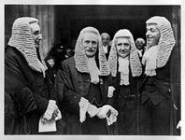
Иные участники уголовного судопроизводства.
Иные участники, как и суд, не выступают на стороне обвинения или защиты. Они являются источниками доказательственной информации либо привлекаются для оказания технической или иной помощи (содействия) и удостоверения хода и результатов следственных действий. Никто из них, за исключением свидетеля, не должен быть заинтересован в исходе дела.

Slide 27

Свидетель
это лицо, которому могут быть известны какие-либо обстоятельства, имеющие значение для расследования и разрешения уголовного дела, и которое вызвано для дачи показаний.

Slide 28

Не подлежат допросу в качестве свидетелей:
1) судья, присяжный заседатель - об обстоятельствах уголовного дела, которые стали им известны в связи с участием в производстве по данному уголовному делу;
2) адвокат, защитник подозреваемого, обвиняемого - об обстоятельствах, ставших ему известными в связи с обращением к нему за юридической помощью или в связи с ее оказанием;
3) адвокат - об обстоятельствах, которые стали ему известны в связи с оказанием юридической помощи;
4) священнослужитель - об обстоятельствах, ставших ему известными из исповеди;
5) член Совета Федерации, депутат Государственной Думы без их согласия - об обстоятельствах, которые стали им известны в связи с осуществлением ими своих полномочий.

Slide 29
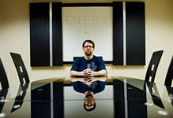
Эксперт
это лицо, обладающее специальными знаниями и назначенное в порядке, установленном УПК РФ, для производства судебной экспертизы и дачи заключения.

Slide 30


Специалист
это лицо, обладающее специальными знаниями, привлекаемое к участию в процессуальных действиях для содействия в обнаружении, закреплении и изъятии предметов и документов, применении технических средств в исследовании материалов уголовного дела, для постановки вопросов эксперту, а также для разъяснения сторонам и суду вопросов, входящих в его профессиональную компетенцию.

Slide 31


Переводчик
Это лицо, привлекаемое к участию в уголовном судопроизводстве в случаях, предусмотренных настоящим Кодексом, свободно владеющее языком, знание которого необходимо для перевода.

Slide 32
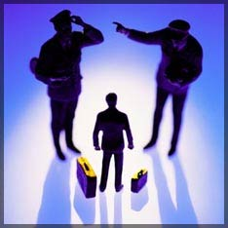

Понятой
это не заинтересованное в исходе уголовного дела лицо, привлекаемое дознавателем, следователем для удостоверения факта производства следственного действия, а также содержания, хода и результатов следственного действия.

Slide 33
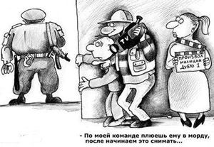
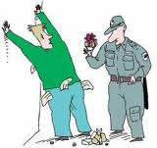
Понятыми не могут быть:
1) несовершеннолетние;
2) участники уголовного судопроизводства, их близкие родственники и родственники;
3) работники органов исполнительной власти, наделенные в соответствии с федеральным законом полномочиями по осуществлению оперативно-розыскной деятельности и (или) предварительного расследования.

Slide 34
Обстоятельства, исключающие участие в производстве по уголовному делу
правоприменитель не может участвовать в производстве по уголовному делу, если он:
1) имеет иной, невосполнимый процессуальный статус по уголовному делу;
2) участвовал в ином процессуальном статусе при производстве по уголовному делу;
3) является близким родственником или родственником любого из участников производства по уголовному делу;
4) имеются иные обстоятельства, дающие основания полагать, что они лично прямо или косвенно заинтересованы в исходе данного уголовного дела

